Slide 1
ОРГАНИЗАЦИЯ ПРОВЕДЕНИЯ ОСНОВНОГО ГОСУДАРСТВЕННОГО ЭКЗАМЕНА ПО ИНФОРМАТИКЕ

Slide 2
СРОКИ ПРОВЕДЕНИЯ ОГЭ В 2016 ГОДУ ОПРЕДЕЛЕНЫ ПРИКАЗОМ МИНОБРНАУКИ РОССИИ ОТ 26.01.2016 №35
Дата | ОГЭ
Досрочный период
20 апреля (ср) | Русский язык
22 апреля (пт) | география, история, биология, физика
25 апреля (пн) | Математика
27 апреля (ср) | иностранные языки
28 апреля (чт) | обществознание, химия, информатика и ИКТ, литература
4 мая (ср) | резерв: география, история, биология, литература, физика, обществознание, химия, информатика и ИКТ, иностранные языки
5 мая (чт) | резерв: русский язык, математика
6 мая (пт) | резерв: по всем учебным предметам
2

Slide 3
СРОКИ ПРОВЕДЕНИЯ ОГЭ В 2016 ГОДУ ОПРЕДЕЛЕНЫ ПРИКАЗОМ МИНОБРНАУКИ РОССИИ ОТ 26.01.2016 №35
Дата | ОГЭ
Основной этап
26 мая (чт) | Обществознание, химия, информатика и ИКТ, литература
28 мая (сб) | иностранные языки
31 мая (вт) | Математика
3 июня (пт) | Русский язык
7 июня (вт) | иностранные языки
9 июня (чт) | география, история, биология, физика
15 июня (ср) | резерв: обществознание, химия, информатика и ИКТ, литература, география, история, биология, физика, иностранные языки
17 июня (пт) | резерв: русский язык, математика
21 июня (вт) | резерв: по всем учебным предметам
3

Slide 4
СРОКИ ПРОВЕДЕНИЯ ОГЭ В 2016 ГОДУ ОПРЕДЕЛЕНЫ ПРИКАЗОМ МИНОБРНАУКИ РОССИИ ОТ 26.01.2016 №35
Дата | ОГЭ
Дополнительный период для ГИА-9 (июльские сроки)
1 июля (пт) | математика
2 июля (сб) | иностранные языки
4 июля (пн) | география, история, биология, физика
6 июля (ср) | русский язык
8 июля (пт) | обществознание, химия, информатика и ИКТ, литература.
12 июля (вт) | резерв: русский язык, математика
13 июля (ср) | резерв: география, история, биология, литература, физика, обществознание, химия, иностранные языки, информатика и ИКТ
4

Slide 5
СРОКИ ПРОВЕДЕНИЯ ОГЭ В 2016 ГОДУ ОПРЕДЕЛЕНЫ ПРИКАЗОМ МИНОБРНАУКИ РОССИИ ОТ 26.01.2016 №35
Дата | ОГЭ
Дополнительный период для ГИА-9 (сентябрьские сроки)
5 сентября (пн) | математика
7 сентября (ср) | география, история, биология, физика
9 сентября (пт) | иностранные языки
12 сентября (пн) | русский язык
14 сентября (ср) | обществознание, химия, информатика и ИКТ, литература.
15 сентября (чт) | резерв: русский язык, математика
16 сентября (пт) | резерв: география, история, биология, литература, физика, обществознание, химия, иностранные языки, информатика и ИКТ
5

Slide 6
Подготовка к экзамену

Slide 7
ПОДГОТОВКА СОТРУДНИКОВ
Ознакомление с инструкциями для сотрудников ППЭ
Ознакомление со сборником форм ППЭ
Ознакомление с инструкциями по заполнению бланков
Предварительное обучение
(регистрационный лист, подписи)

Slide 8
ОСОБЕННОСТИ КОМПЛЕКТА ПО ДЛЯ ПРОВЕДЕНИЯ ОГЭ ПО ИНФОРМАТИКЕ И ИКТ
При выполнении заданий с развернутым ответом используется программное обеспечение, которое использовалось в образовательном учреждении при освоении учебной программы по информатике и ИКТ, то есть используемое программное обеспечение должно быть знакомо учащимся.
Часть 2 выполняется на компьютере. Для выполнения заданий части 2 участникам ГИА выдается инструкция.
8
Задание 19. Электронная таблица
Задание 20.
Вариант 20-1. Среда исполнителя или текстовый редактор
Вариант 20-2. Среда программирования

Slide 9
ОСОБЕННОСТИ ПОДГОТОВКИ АУДИТОРИЙ ДЛЯ ЭКЗАМЕНА ПО ИНФОРМАТИКЕ И ИКТ
9
Специалист по проведению инструктажа по технике безопасности (Технический специалист) не позднее, чем за сутки до проведения экзамена должен:
получить список необходимого программного обеспечения;
подготовить для каждого участника экзамена в аудитории индивидуальное рабочее место – ПК с установленным программным обеспечением.
При этом:
Номер рабочего места участника за партой и номер ПК, за которым он будет выполнять задание части 2, должны быть одинаковыми.
На всех ПК в ППЭ устанавливается полный набор программного обеспечения, выбранного участниками

Slide 10
ОСОБЕННОСТИ ПОДГОТОВКИ К ЭКЗАМЕНУ ПО ИНФОРМАТИКЕ И ИКТ
10
Технический специалист заранее готовит:
Резервные ПК – по 1 на каждые 4 рабочие места;
2 носителя информации (CD, DVD, флэш-накопители) на ППЭ для записи результатов экзамена и передачи их в центр обработки информации.

Slide 11
ОСОБЕННОСТИ ПОДГОТОВКИ АУДИТОРИЙ ДЛЯ ЭКЗАМЕНА ПО ИНФОРМАТИКЕ И ИКТ
11
В процессе подготовки на каждом рабочем месте участника технический специалист:
освобождает рабочий стол компьютера от программ и ярлыков, не используемых на экзамене;
создает директорию для размещения материалов экзамена (файлов заданий и файлов ответов участника ГИА) – рабочую директорию. Место расположения и название папки должны быть выбраны исходя из возможностей используемого на экзамене программного обеспечения;
устанавливает ПО в соответствии с выбором участников;
настраивает программное обеспечение так, чтобы файлы по умолчанию сохранялись в рабочую директорию;
создает на «рабочем столе» ярлыки (ссылки) для запуска всех элементов программного обеспечения и перехода в рабочую директорию.

Slide 12
ОСОБЕННОСТИ ПОДГОТОВКИ АУДИТОРИЙ ДЛЯ ЭКЗАМЕНА ПО ИНФОРМАТИКЕ И ИКТ
12
Перед началом экзамена специалист по проведению инструктажа на каждом рабочем месте участника блокирует на физическом уровне выход в Интернет и в локальную сеть.
Специалист по проведению инструктажа в аудитории в присутствии руководителя ППЭ проводит проверку готовности техники и программного обеспечения на каждом рабочем месте.
По итогам проверки готовности специалист по проведению инструктажа и руководитель ППЭ составляют протокол технической готовности ППЭ по форме ППЭ-01-01-И и приобщают его к документам экзамена.

Slide 13
АКТ ГОТОВНОСТИ ППЭ

Slide 14
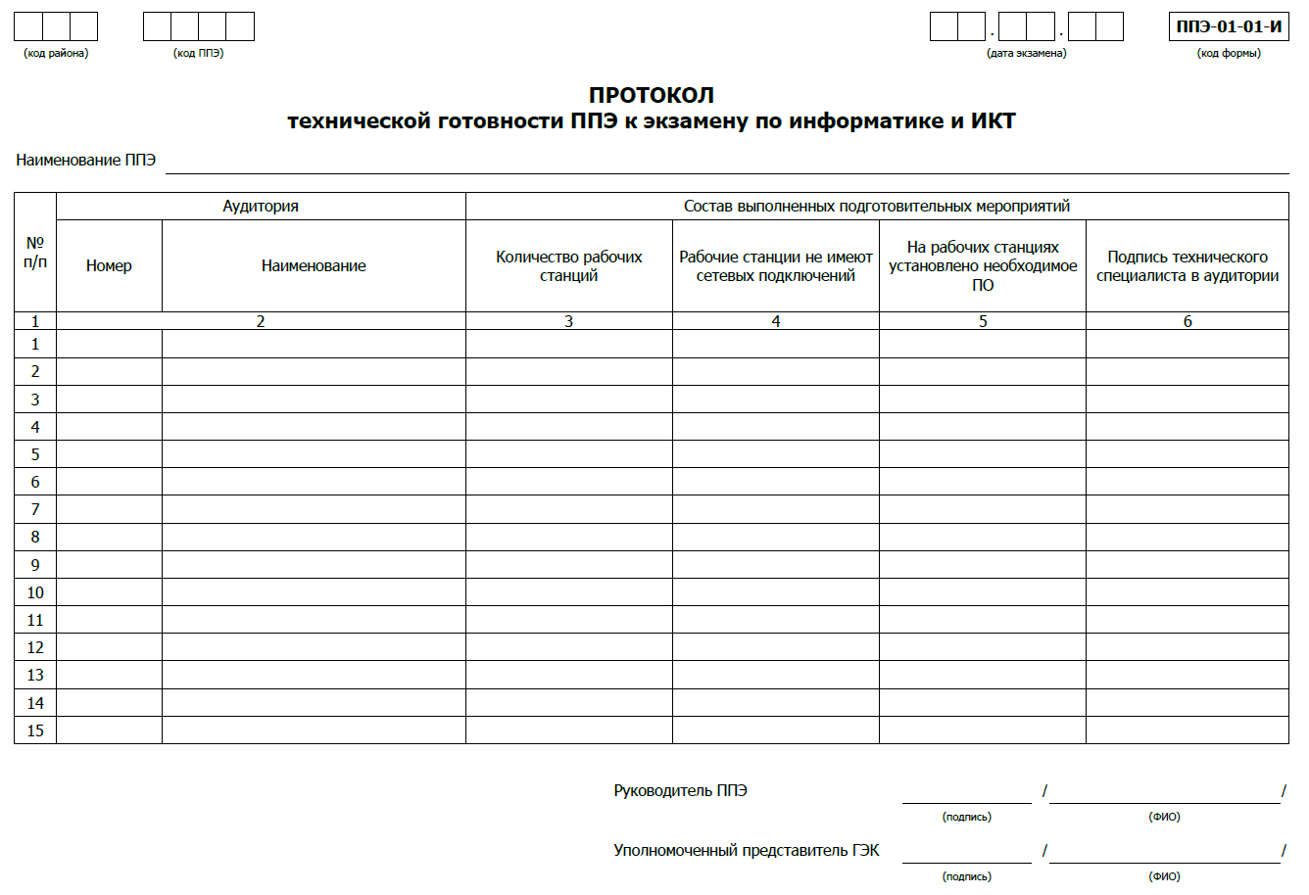
ОСОБЕННОСТИ ПОДГОТОВКИ АУДИТОРИЙ ДЛЯ ЭКЗАМЕНА ПО ИНФОРМАТИКЕ И ИКТ
14

Slide 15
Проведение экзамена

Slide 16
Вход в ППЭ лиц, привлекаемых к проведению ОГЭ в ППЭ, осуществляется по предъявлении паспорта.
Личные вещи все сотрудники и медицинский работник оставляют в специально выделенном помещении до входа в ППЭ.
ЗАПРЕЩАЕТСЯ ИМЕТЬ ПРИ СЕБЕ СРЕДСТВА СВЯЗИ
16

Slide 17
ВРЕМЯ ПРИХОДА В ППЭ
Руководитель ППЭ, помощники руководителя – за 2 часа
Уполномоченный представитель ГЭК – за 2 часа (с экзаменационными материалами)
Организаторы – не позже 8.15
Медработники, представители охраны – за 1,5 часа
Общественные наблюдатели – за 1 час
Участники ГИА – в 9.15
Библиотекарь с помощниками (на экзамене по литературе) , специалисты по физике и информатике – за 1,5 часа

Slide 18
В ДЕНЬ ПРОВЕДЕНИЯ ЭКЗАМЕНА
18
Специалист по проведению инструктажа:
Прибывает в ППЭ не позднее чем за 1 час 30 минут (8:30) до начала экзамена.
Получает от руководителя ППЭ носитель информации с частью 2 КИМ по информатике не позднее чем за 1 час 15 минут (8:45) до начала экзамена.
Получает от руководителя ППЭ «Ведомость учета ответов на задания практической части ГИА по информатике и ИКТ» (форма ППЭ-05-03-И).
Копирует задания части 2 на рабочие места участников.
На каждом рабочем месте участника проверяет блокировку на физическом уровне выход в Интернет и в локальную сеть.

Slide 19
Продолжительность экзаменов
Предмет | Продолжительность
Химия, география, иностранные языки (письменная часть) | 2 часа (120 минут)
Информатика и ИКТ | 2 часа 30 минут (150 минут)
Биология, физика, история, обществознание | 3 часа (180 минут)
Математика, русский язык, литература | 3 часа 55 минут (235 минут)

Slide 20
ПРОВЕДЕНИЕ ЭКЗАМЕНА
20
Специалист по проведению инструктажа:
Находится в аудитории с момента начала экзамена, до его окончания в аудитории.
В ходе инструктажа участников перед началом экзамена, зачитывает инструкцию по технике безопасности.
В ходе экзамена устраняет технические сбои, в случае их возникновения.

Slide 21
ПРОВЕДЕНИЕ ЭКЗАМЕНА
21
При возникновении технических сбоев участник ГИА обращается к специалисту по проведению инструктажа в аудитории.
Если технический сбой не устраним за короткое время (3-5 минут), то участнику ГИА должен быть предложен резервный компьютер.
Если вынужденный перерыв в работе участника ГИА составляет более 20 минут, то данный участник ГИА вправе принять решение об аннулировании своих результатов и переносе экзамена на резервный день.
Время начала и конца вынужденного перерыва в работе учащегося фиксируется, общее время, отведенное на выполнение участником работы может быть увеличено на эту величину.

Slide 22
СБОР МАТЕРИАЛОВ В АУДИТОРИИ
6

Slide 23
ЗАВЕРШЕНИЕ ЭКЗАМЕНА УЧАСТНИКОМ
23
После выполнения части 2 участник экзамена под контролем специалиста по проведению инструктажа переименовывает свои ответы в соответствии с номером бланка ответов №2.
Наименование файла, содержащего ответ на задания №19-20, должно иметь вид:
<№бланка 2>-<№ задания (19, 20-1 или 20-2)>.<расширение файла>
После переименования файлов участник экзамена вписывает в бланк ответов №2 следующее:
«Задание 19 – выполнил»
«Задание 20.1 – выполнил» или «Задание 20.2 – выполнил»
Если участник экзамена не выполнял одно из заданий, в строку с номером задания вписывается «не выполнял».
Пример: «Задание 19 – не выполнял».

Slide 24
ЗАПОЛНЯЕТСЯ ОРГАНИЗАТОРОМ ПРИ ВЫДАЧЕ ДОПОЛНИТЕЛЬНОГО БЛАНКА

Slide 25
ЗАВЕРШЕНИЕ ЭКЗАМЕНА УЧАСТНИКОМ
25
Специалист по проведению инструктажа в присутствии участника экзамена должен скопировать файл(ы) в папку аудитории на центральный компьютер ППЭ.
В случае если участник выполнял оба задания, должны быть скопированы оба файла.
В случае если участник выполнял только одно задание, должен быть скопирован один файл.
В случае если участник не приступал к выполнению практической части, его файлы на центральный компьютер не копируются, в бланк №2 вписывается:
«Задание №19 – не выполнял»
«Задание №20 – не выполнял»
В случае если ученик удален с экзамена, его файлы (при наличии) копируются для передачи в РЦОИ.

Slide 26
ЗАВЕРШЕНИЕ ЭКЗАМЕНА УЧАСТНИКОМ
26
Специалист по проведению инструктажа в присутствии участника экзамена отмечает выполненные участником ГИА задания в «Ведомости учета ответов на задания практической части ГИА по информатике и ИКТ» (форма ППЭ-05-03-И);
Участник экзамена сдает бланки №1 и №2 и расписывается в «Ведомости учета ответов на задания практической части ГИА по информатике и ИКТ» (форма ППЭ-05-03-И).
Специалист по проведению инструктажа в присутствии участника экзамена ставит в Ведомости(форма ППЭ-05-03-И) свою подпись после подписи участника ГИА.

Slide 27
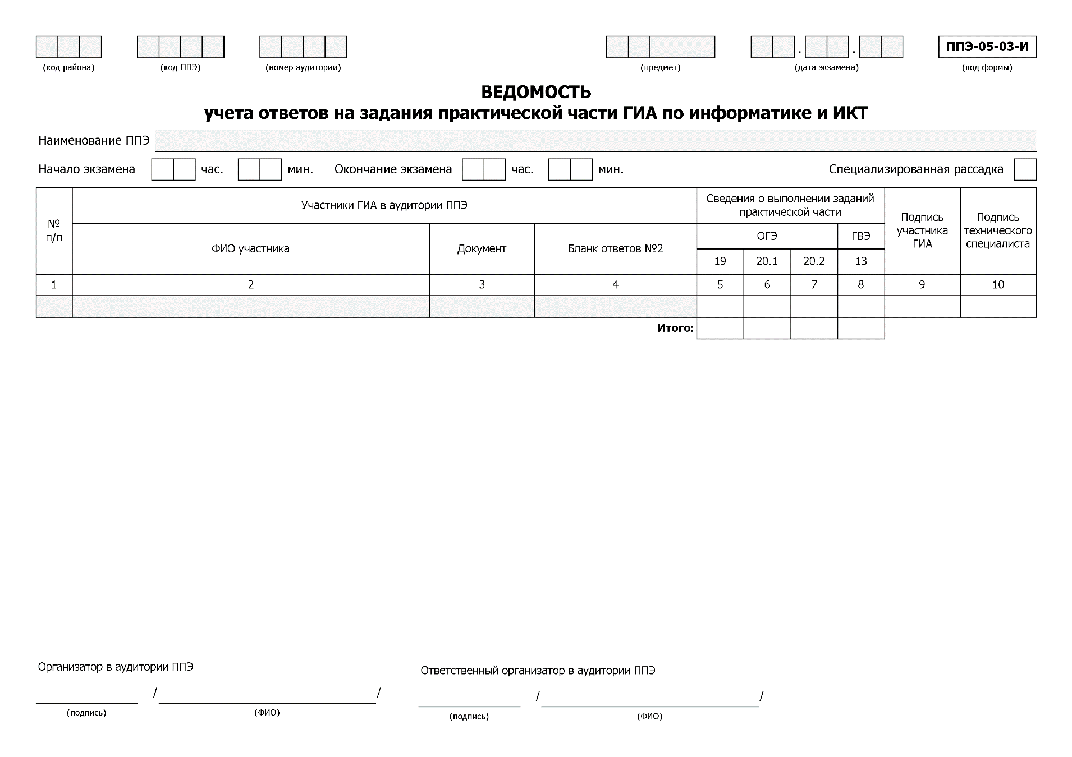

Slide 28
ЗАВЕРШЕНИЕ ЭКЗАМЕНА В ППЭ
28
На центральном компьютере по ведомости ответов аудитории ППЭ, после окончания экзамена в аудитории ППЭ, специалист по проведению инструктажа проверяет корректность и количество файлов ответов из каждой аудитории.
Технический специалист ППЭ копирует файлы ответов из всех аудиторий на носитель(и) и вместе с ведомостями ответов из аудиторий ППЭ передает их руководителю ППЭ.

Slide 29
КОНТАКТНАЯ ИНФОРМАЦИЯ
Брысов Виталий Львович
Заместитель директора СПбЦОКОиИТ по организационно-технологическому сопровождению ГИА
576-34-40
Яковлева Мария Владимировна
Заведующий сектором
576-34-38
Бублик Надежда Ивановна
Методист
576-34-40
576-34-40
Пантелеев Юрий Юрьевич
Старший методист
www.ege.spb.ru

